Slide 1

编程环境介绍
陶思敏
2020-09-05

Slide 2
CONTENTS
01
Google Test
02
Google Mock
03
Doxygen
04
Valgrind

Slide 3
01
PART ONE
Google Test

Slide 4
Google Test简介
基于xUnit架构，类似于Junit或者PyUnit；
专用于C++的单元测试框架；
跨平台，可运行在windows，linux，Mac；
易于集成和使用，有丰富的接口和选项；
测试用例之间不会相互影响；
下载地址 https://github.com/google/googletest

Slide 5
Google Test安装和使用
从Git hub上下载Source Code，使用cmake或者bazel编译，集成进用户工程；
使用时多个测试用例可以组成一个test suite，一次测试可以有多个test suite；
测试结果可以是success，nonfatal failure，fatal failure，最终结果可以xml或者json报告形式给出。

Slide 6
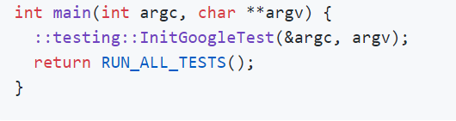
Google Test使用——设置运行环境
Main函数中设置Google test运行环境。

Slide 7
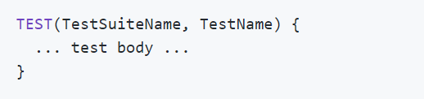
Google Test使用——定义测试用例
使用TEST宏创建一个TestSuite，同一个Test Suite可以有多个Test。

Slide 8
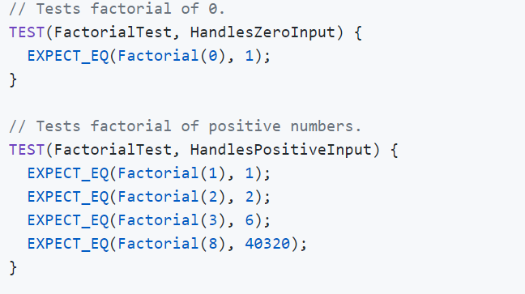
Google Test使用——Assertion语句
在test body编写Assertion语句。

Slide 9
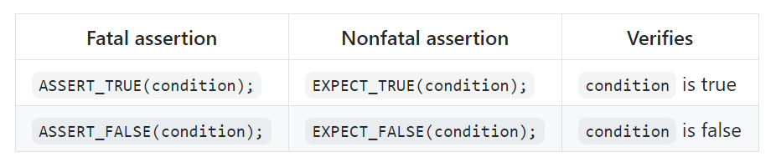
Google Test使用——Assertion语句
常用Assertion语句类型如下；
Fatal类型的assertion将导致所在测试用例测试终止；
Nonfatal可以继续运行测试用例后续代码。

Slide 10
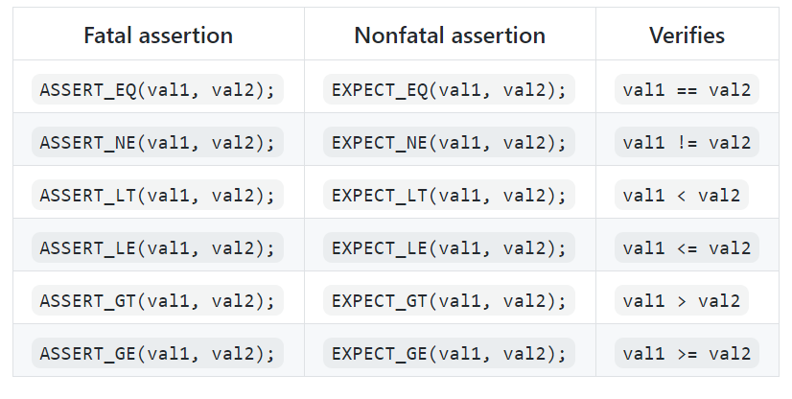
Google Test使用——Assertion语句
Binary Assertion语句，这里面如果是用户定义的class类型的比较，需要定义了操作符重载。

Slide 11
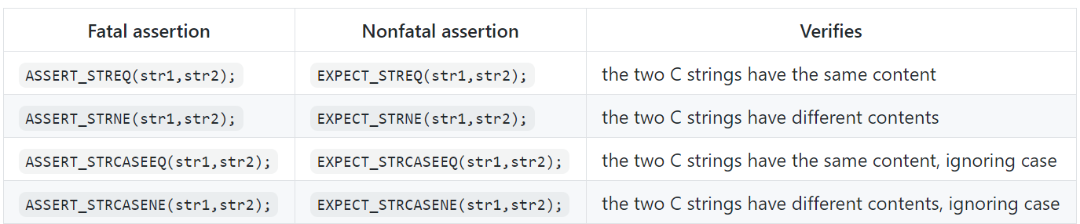
Google Test使用——Assertion语句
涉及到String比较的Assertion语句类型，避免C-sytle类型的字符串比较指针。

Slide 12
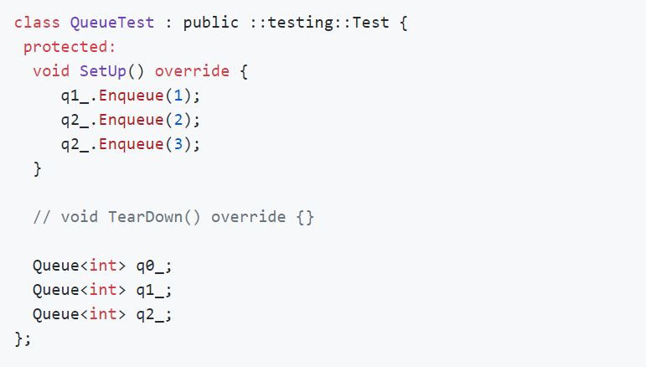
Google Test使用——Test Fixture
可以使用Test fixture，给测试用例定义一些共同的操作。如SetUp定义测试用例测试开始的操作，TearDown定义测试用例结束的操作。Test fixture需要继承::testing::Test。

Slide 13
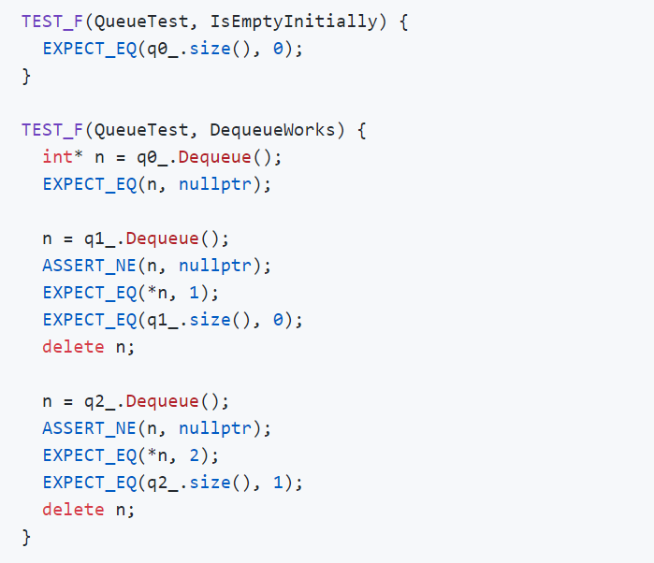
Google Test使用——Test Fixture
不同于普通TEST宏，使用Test fixture需要使用宏TEST_F。

Slide 14
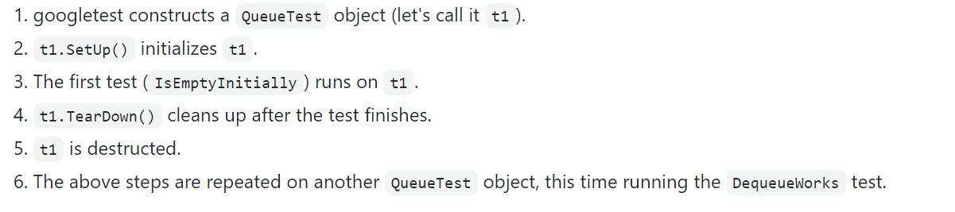
Google Test使用——Test Fixture
Test Fixture运行步骤如下：

Slide 15
Google Test使用——Type Test
Type Test用来避免对一些相似的类写重复或者类似的测试用例代码，让测试独立于具体的类型，可以支持一套测试用例应用于指定的多种类型，其步骤如下：
定义Test fixture，它需要使用模板类型；
使用::testing::Types定义测试的所有类型；
使用TYPED_TEST_SUITE宏关联test fixture和测试类型；
使用TYPED_TEST宏而不是TEST_F定义一个type test。
为了使用test fixture中定义的类型和静态变量，需要使用前缀TestFixture::，其中访问类型还需要加上 typename TestFixture:: 。

Slide 16
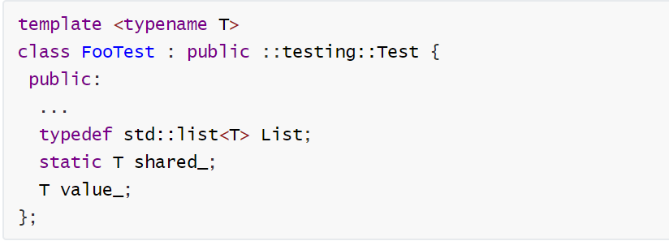
Google Test使用——Type Test
Type Test 先定义一个模板类型的Test fixture。

Slide 17
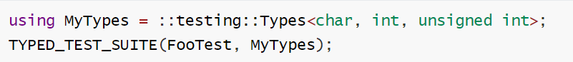
Google Test使用——Type Test
Type Test 然后定义使用该测试模板的类型，并和Test fixture关联起来。

Slide 18
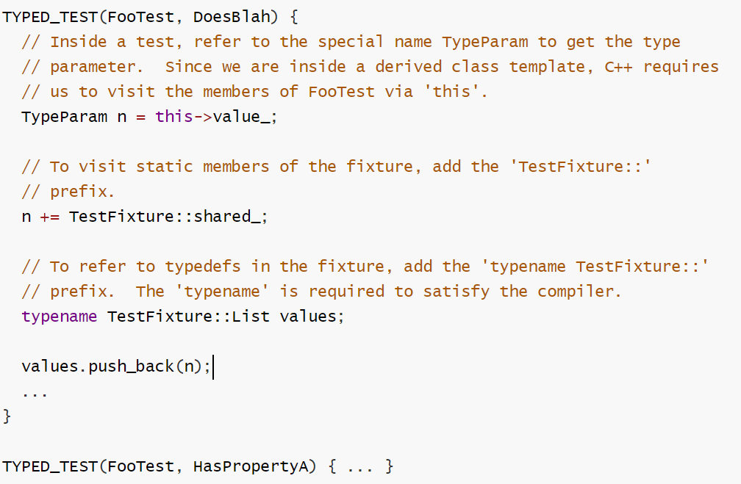
Google Test使用——Type Test
Type Test最后使用TYPED_TEST编写测试代码。

Slide 19
Google Test使用——Type-Parameter Test
Type-parameterized tests类似于Type test，不过它无需事先知道type的类型。
定义test fixture，这一步类似于Type test；
使用TYPED_TEST_SUITE_P宏定义test fixture是一个type-parameterized test suite；
使用TYPED_TEST_P宏定义type-parameterized test；
使用REGEISTER_TYPED_TEST_SUITE_P宏注册所有的test；
以上定义可以放在一个头文件中，在使用前需要例化，需要使用::testing::Types定义type；
使用INSTANTITATE_TYPED_TEST_SUITE_P例化。

Slide 20
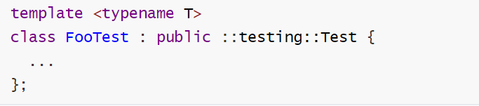
Google Test使用——Type-Parameter Test
定义Test Fixture。

Slide 21
Google Test使用——Type-Parameter Test
声明其为Parameter类型的Type Test。

Slide 22
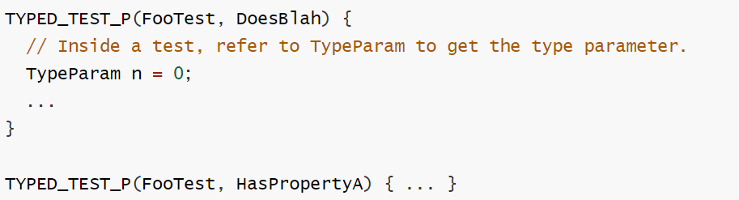
Google Test使用——Type-Parameter Test
使用宏TYPED_TEST_P定义测试用例，并关联到Test Suite。

Slide 23
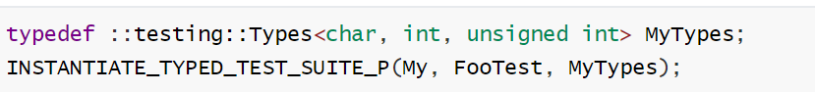
Google Test使用——Type-Parameter Test
定义测试的type类型，并实例化。

Slide 24
Google Test使用——Value-Parameterized Test
Value-parameterized tests允许用不同的参数值去测试代码，从而无需写重复的代码。
定义一个test fixture，它必须继承testing::Test和testing::WithParamInterface<T>。T是参数value的type。可以直接使用testing::TestWithParam<T>，它同时继承了两者；
使用TEST_P定义test patterns，其中可以使用GetParam得到测试参数；
最后使用INSTANTIATE_TEST_SUITE_P实例化test suite。可以调用Google test提供的parameter generator。

Slide 25
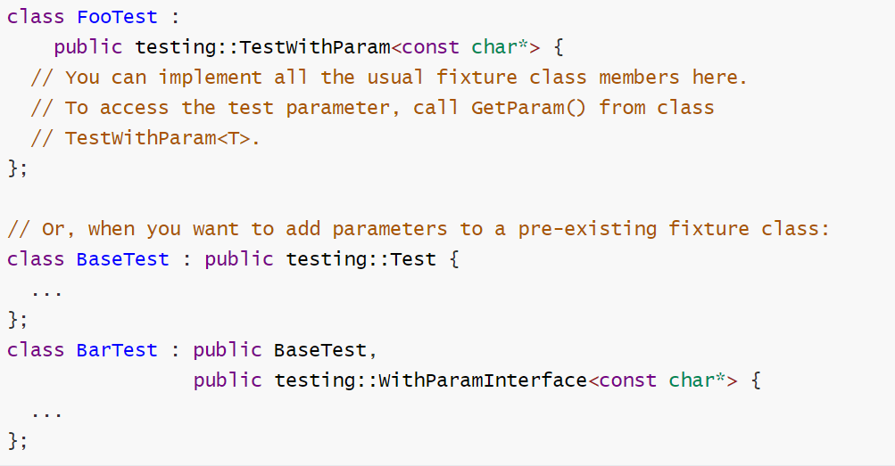
Google Test使用——Value-Parameterized Test
Value-parameterized tests，首先定义Value-Param类型的test fixture。

Slide 26
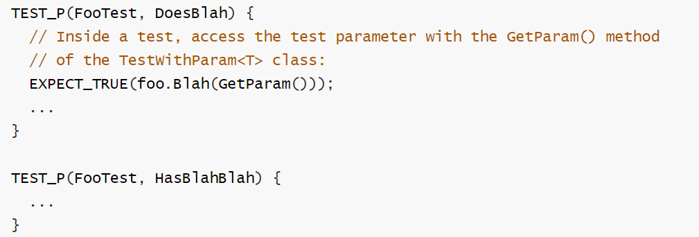
Google Test使用——Value-Parameterized Test
Value-parameterized tests，然后使用TEST_P定义测试用例。

Slide 27
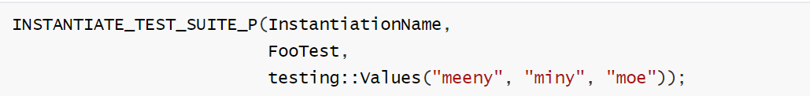
Google Test使用——Value-Parameterized Test
Value-parameterized tests，最后实例化参数的值。

Slide 28
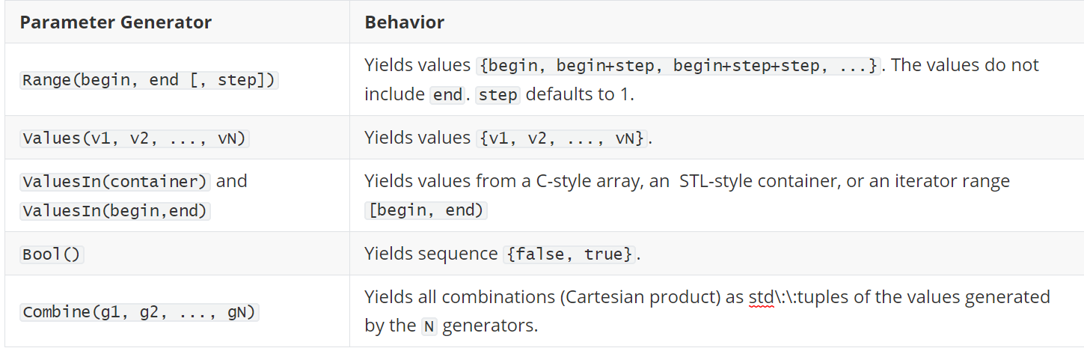
Google Test使用——Value-Parameterized Test
Value-parameterized tests，实例化的方法如下。

Slide 29
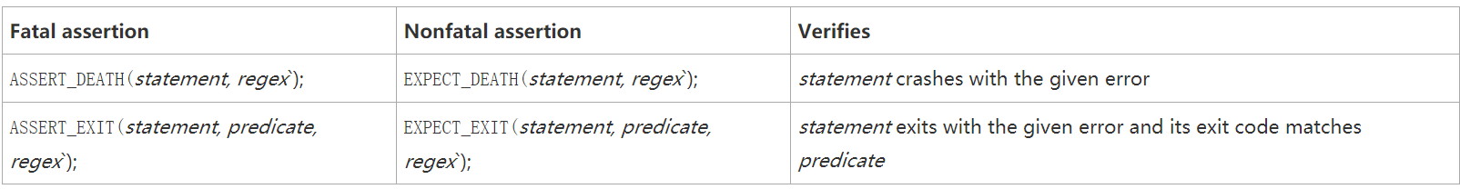
Google Test使用——Death Test
Death Test就是检查程序是否会按照预期的崩溃。
1. statement是被测试的代码语句；
2. regex是一个正则表达式，用来匹配异常时在stderr中输出的内容；
3. predicate 在这里必须是一个委托，接收int型参数，并返回bool。只有当返回值为true时，死亡测试案例才算通过。gtest提供了一些常用的predicate。
::testing::ExitedWithCode(exit_code)
::testing::KilledBySignal(signal_number)

Slide 30
Google Test使用——运行参数
Google Test运行参数包括：
1. 系统环境变量；
2. 命令行参数；
3. 代码中指定FLAG。
优先级是命令行参数 > 代码中指定FLAG > 系统环境变量
例如，设置输出xml格式的测试报告的位置参数可以采用如下三种方式：
设置系统运行环境变量，变量名GTEST_OUTPUT，值xml[:DIRECTORY_PATH\|:FILE_PATH]；
命令行参数指定--gtest_output=xml[:DIRECTORY_PATH\|:FILE_PATH]；
测试代码中指定flag即testing::GTEST_FLAG(output) = “xml:”。

Slide 31
02
PART TWO
Google Mock

Slide 32
Google Mock简介
Google Mock工具是辅助google test工具测试时使用的；
在做单元测试时，被测试模块周边的模块可能还没写好，为了测试被测试单元，周边模块需要提供必须的输入，此时可以使用google mock来模拟这些输入；
Google mock是类似于jmock，EasyMock等mock工具；
下载地址 https://github.com/google/googletest。

Slide 33
Google Mock使用——使用过程
典型的过程如下：
导入gMock的名字空间；
创建mock对象；
设置默认的mock对象行为；
设置mock期待的行为，怎么就调用的，以及会怎么做；
使用mock实现test代码；
Gmock将在析构时，验证所有的期望行为是否满足。

Slide 34
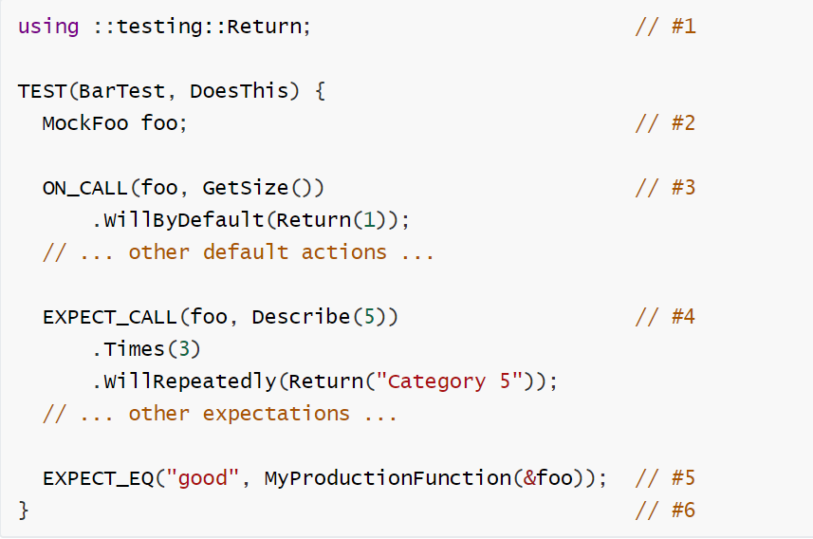
Google Mock使用——使用过程

Slide 35
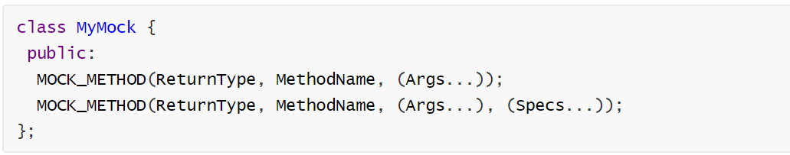
Google Mock使用——创建Mock对象
对于需要被Mock的方法需要定义成virtual，mock时最好加上override。
前面三部分是method的定义被分成了三部分，Specs包括const，override等

Slide 36
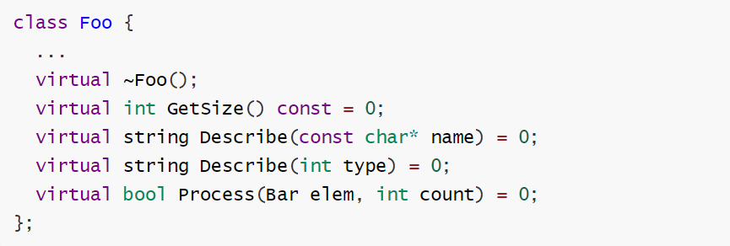
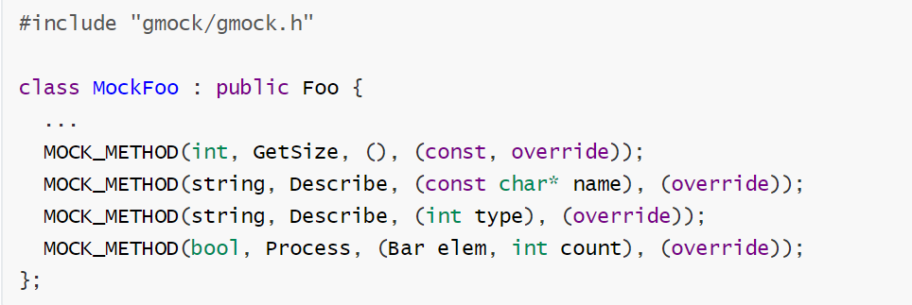
Google Mock使用——创建Mock对象
对于需要被Mock的方法需要定义成virtual，mock时最好加上override。

Slide 37
Google Mock使用——创建Mock对象
对于需要被Mock的方法需要定义成virtual，mock时最好加上override。

Slide 38
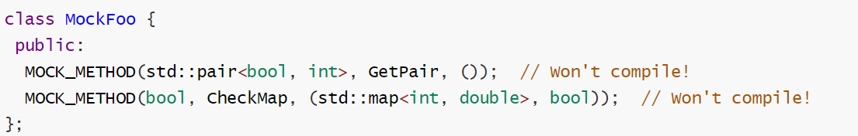
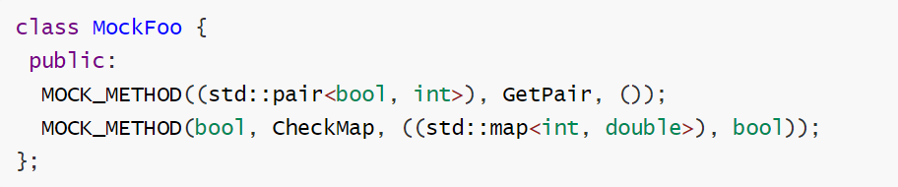
Google Mock使用——创建Mock对象
如果形参类型中有逗号，则需要使用括号把形参类型括起来。

Slide 39
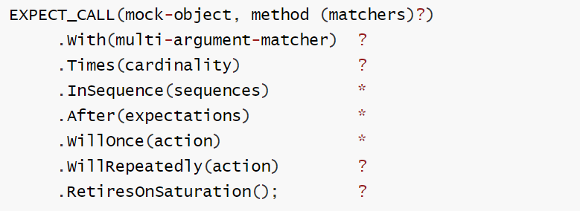
Google Mock使用——Setting Expectations
? 表示只能出现0或者1次，* 表示可以出现0或者多次。

Slide 40
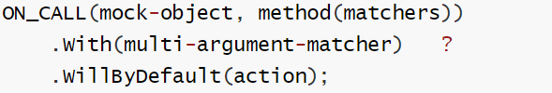
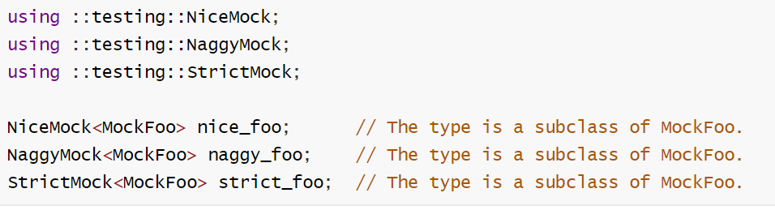
Google Mock使用——Setting Default Actions
ON_CALL表示mock-object的默认行为，即如果没有定义EXPECT_CALL，则会调用ON_CALL的action，此时google test将会对这种“uninteresting call”给予告警。
Nice将忽视所有没有定义的calls，naggy将对没有定义的calls告警，strict将会对没有定义的calls认为是一个failure。

Slide 41
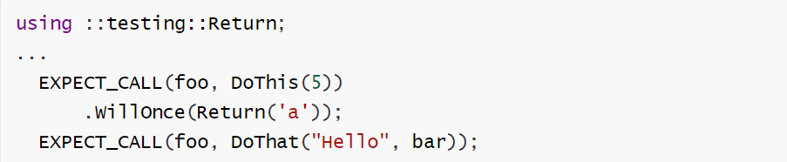
Google Mock使用——Matcher
Matcher可以是一个精确匹配的，即在EXPECT_CALL中，Matcher是和CALL完全一致。

Slide 42
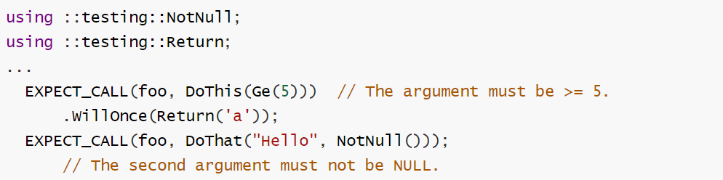
Google Mock使用——Matcher
Matcher也可以是判断argument具有某种属性。

Slide 43
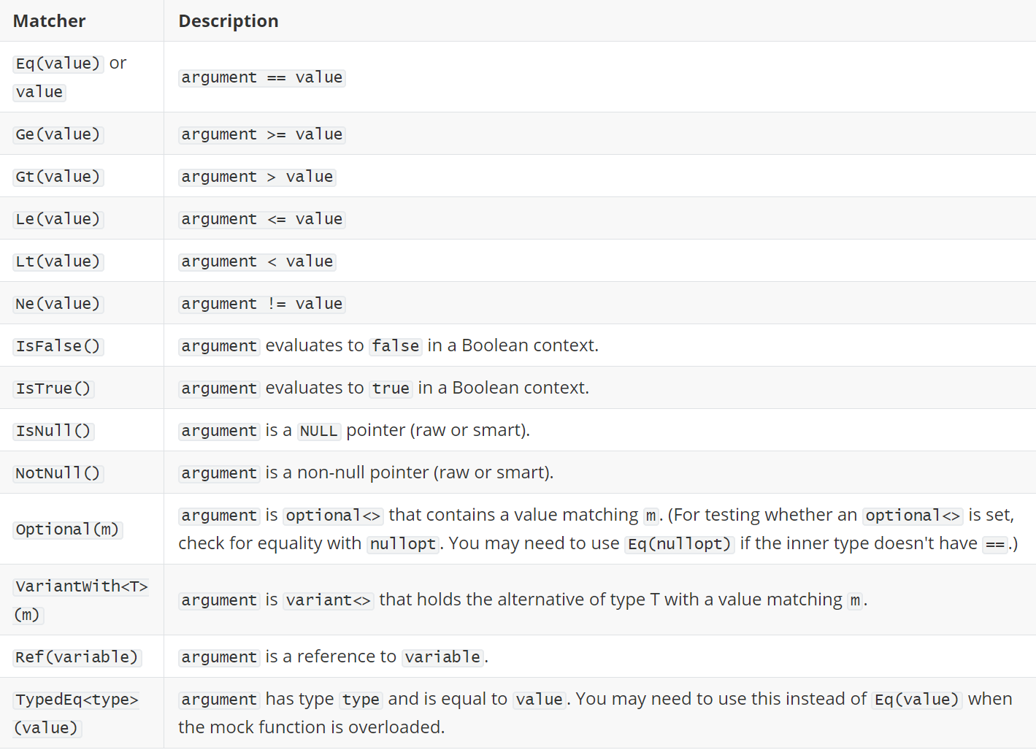
Google Mock使用——Matcher

Slide 44
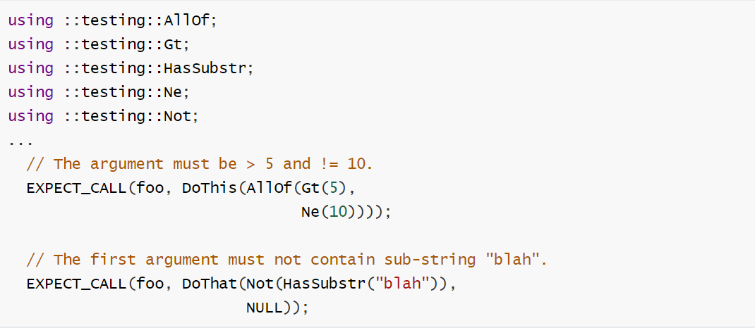
Google Mock使用——Matcher
可以结合使用Allof()，Anyof(), Not结合使用多种组合关系。

Slide 45
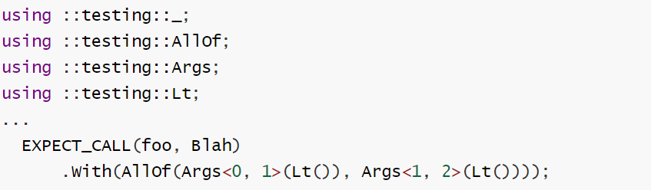
Google Mock使用——Multi-Argument-Matcher
.with中的matcher表示多个argument之间的关系。如下表示三个argument之间是递增的关系。

Slide 46
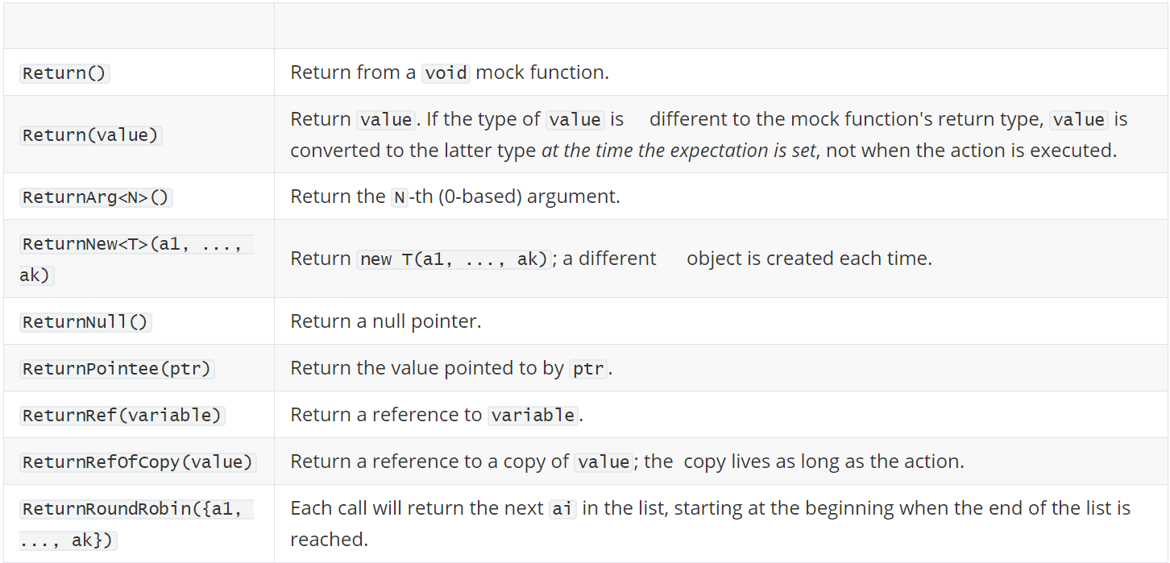
Google Mock使用——Action
Action指定mock被调用时的行为，包括return value。

Slide 47
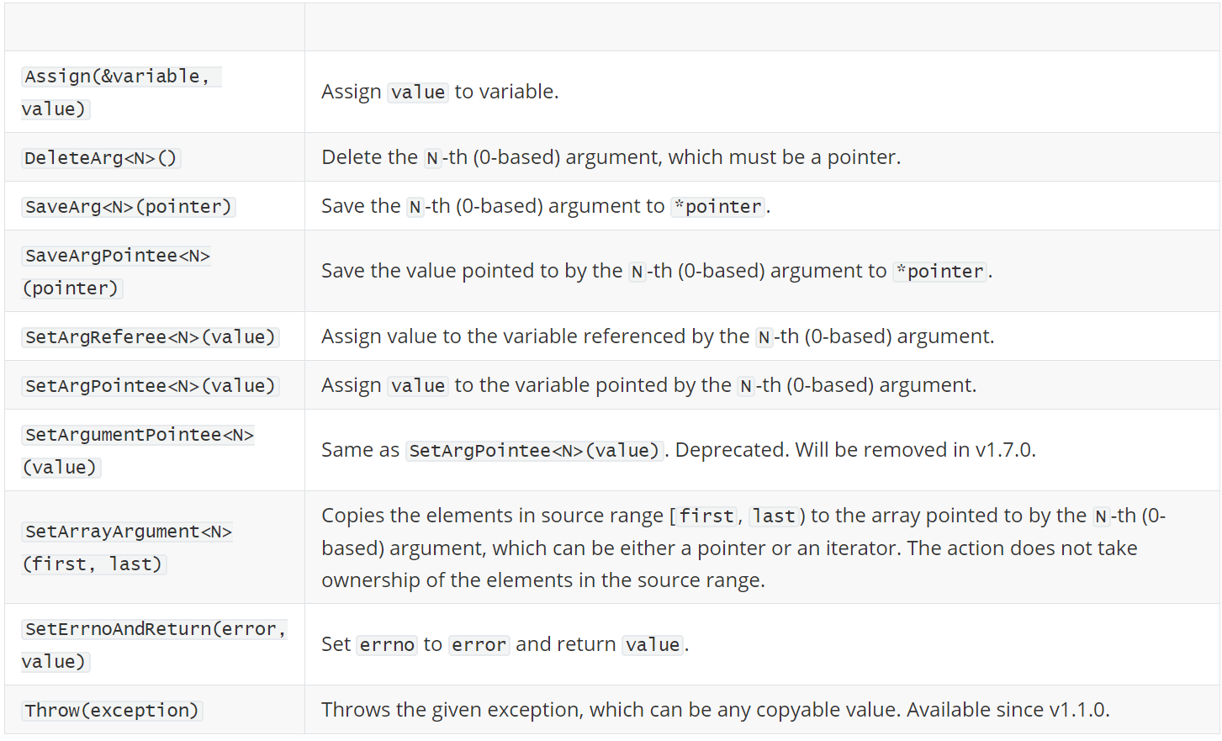
Google Mock使用——Action
Action指定mock被调用时的行为，还可以是side effect。

Slide 48
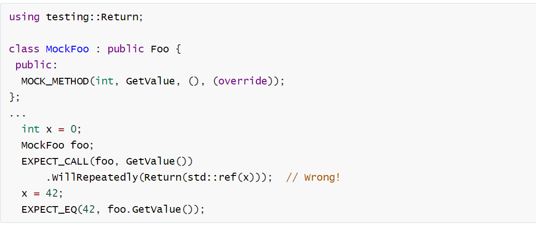
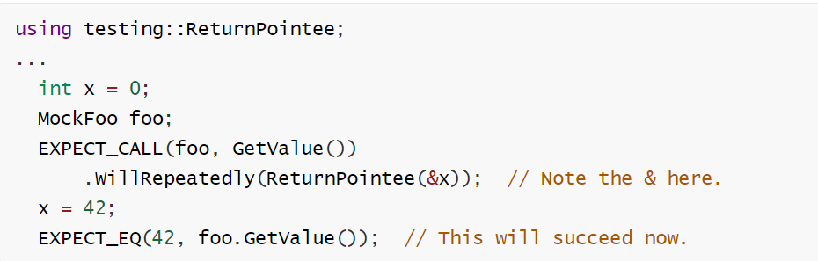
Google Mock使用——Action
Action指定return value，side effect例子如下：

Slide 49
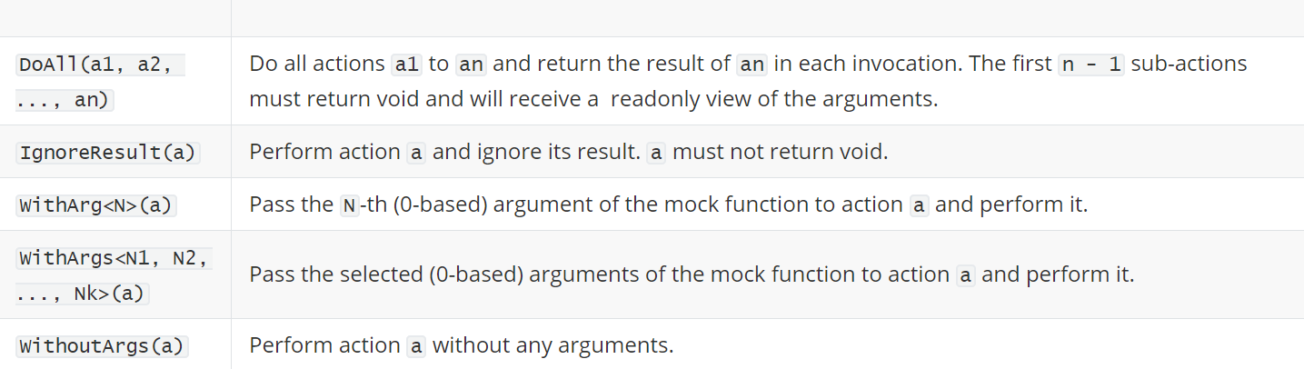
Google Mock使用——Action
Action还可以组合多种效果。

Slide 50
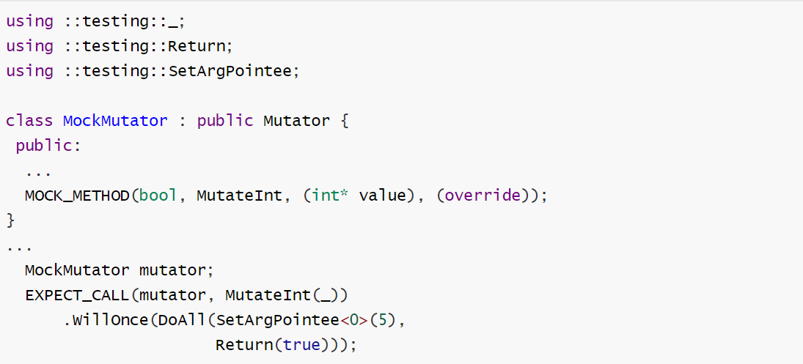
Google Mock使用——Action
Action指定mock被调用时的行为，还可以组合多种效果。

Slide 51
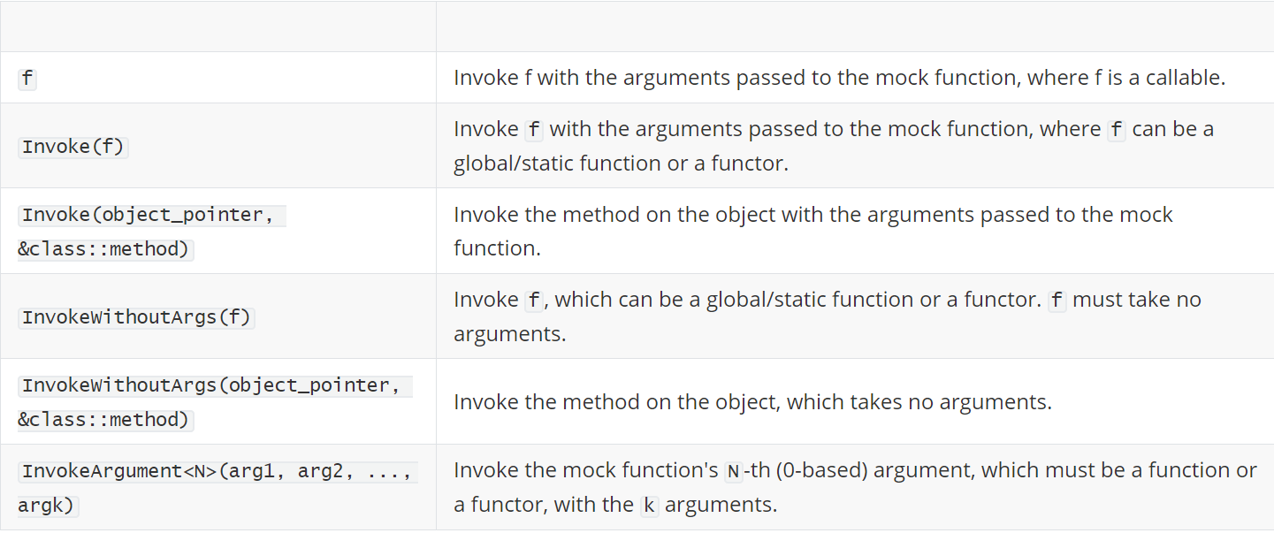
Google Mock使用——Action
Action还可以是function，lamda等。

Slide 52
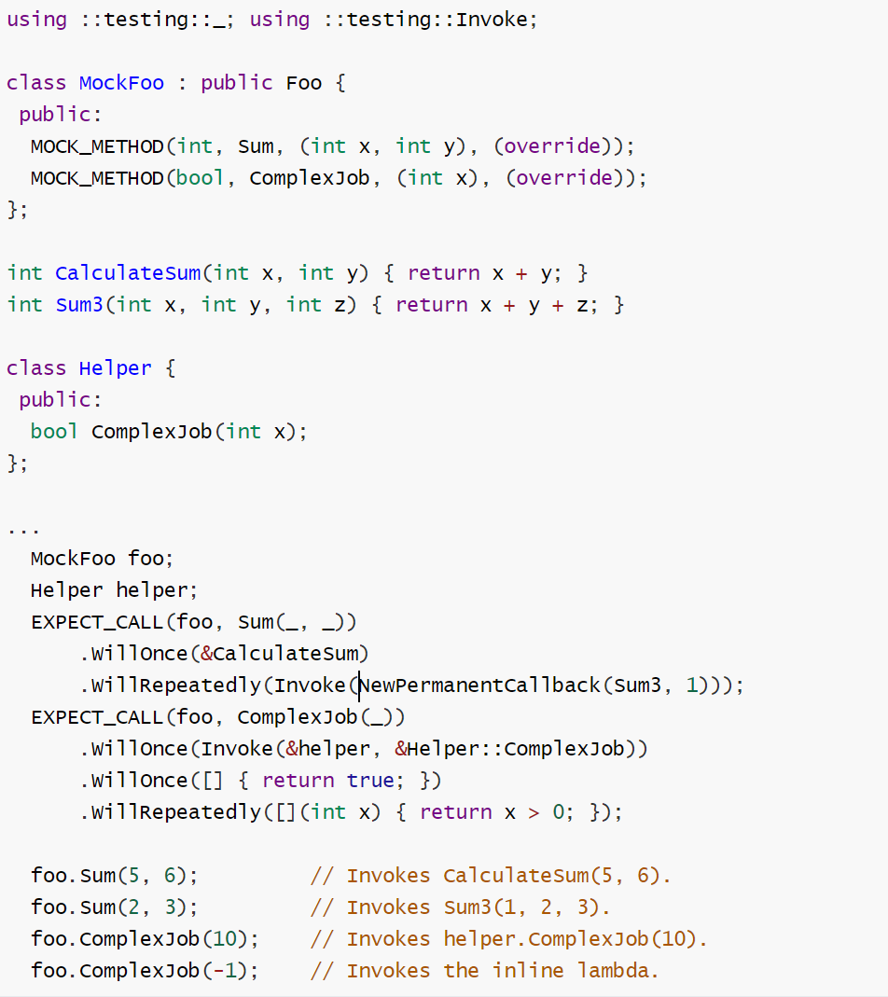
Google Mock使用——Action
Action指定mock被调用时的行为，还可以组合多种效果。

Slide 53
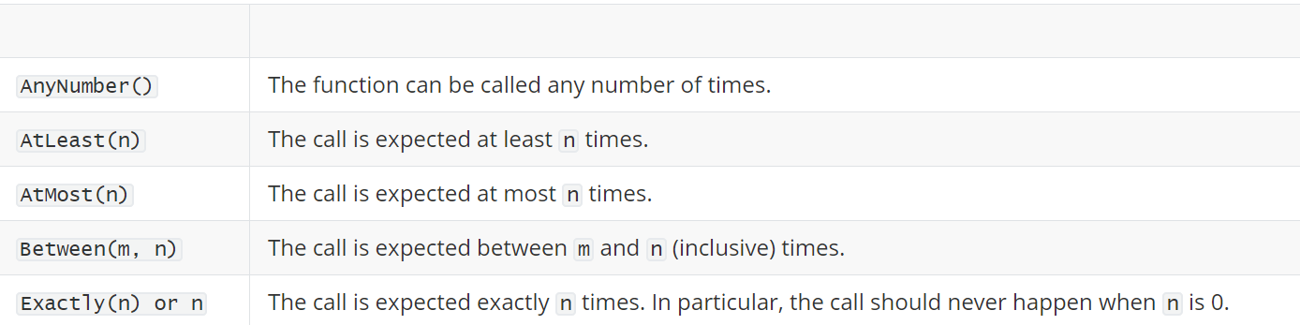
Google Mock使用——Cardinalities
Cardinalities指定times的次数。

Slide 54
Google Mock使用——Cardinalities
Times()子句可以省略。如果你省略Times()，Google Mock会推断出cardinality的值是什么。这个规则很容易记。
如果在EXPECT_CALL中既没有WillOnce()也没有WillRepeatedly()，那推断出的cardinality就是Times(1)；
如果有n个WillOnce()，但没有WillRepeatedl()，其中n >= 1，那么cardinality就是Times(n)；
如果有n个WillOnce()，和一个WillRepeatedly()，其中n >= 0，那么cardinality就是Times(AtLeast(n))。

Slide 55
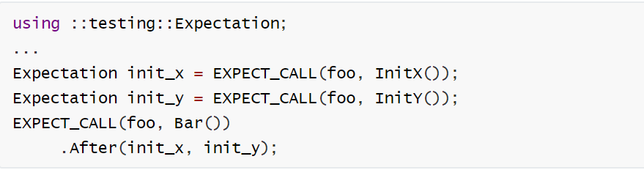
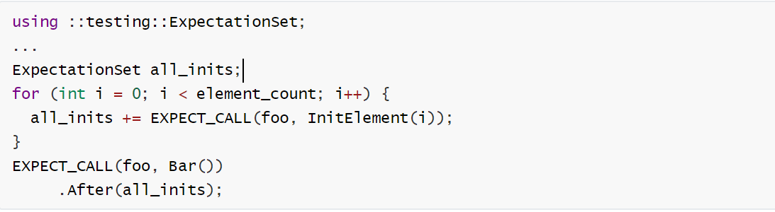
Google Mock使用——After
After指定EXPECT_CALL的执行顺序。

Slide 56
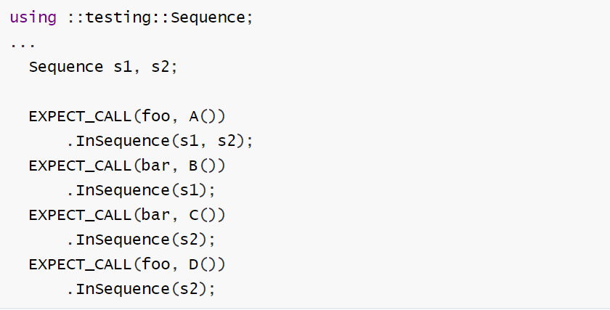
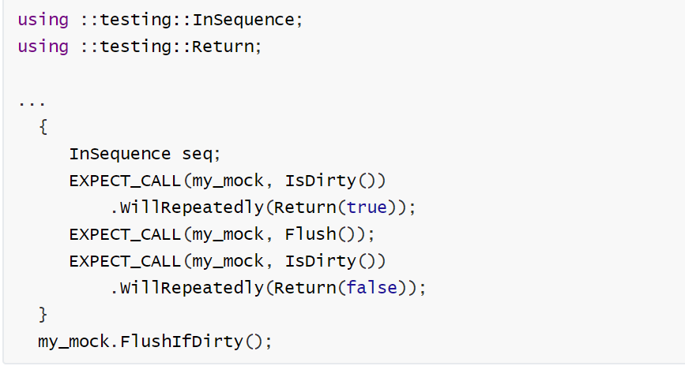
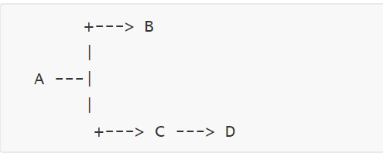
Google Mock使用——Sequence
Sequence也可以指定EXPECT_CALL的执行顺序。

Slide 57
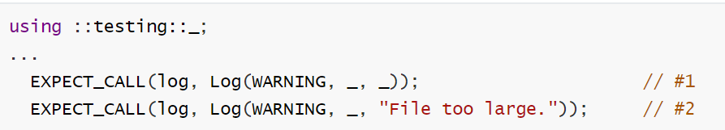
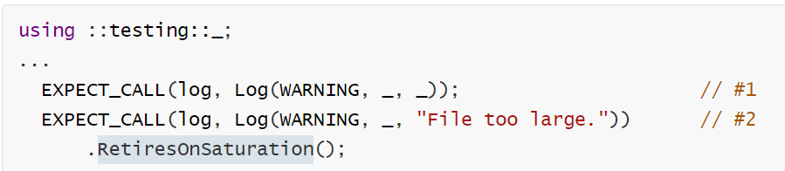
Google Mock使用——RetiresOnSaturation
RetiresOnSaturation表示EXPECT_CALL达到次数后就不再调用。如下例所示，不加RetiresOnSaturation将导致#2一直被匹配并在达到次数后报错，而加了RetiresOnSaturation则在达到匹配次数后#2将不再匹配转而匹配#1，从而不报错。

Slide 58
Google Mock使用——RetiresOnSaturation
RetiresOnSaturation表示EXPECT_CALL达到次数后就不再调用。如下例所示，不加RetiresOnSaturation将导致#2一直被匹配并在达到次数后报错，而加了RetiresOnSaturation则在达到匹配次数后#2将不再匹配转而匹配#1，从而不报错。

Slide 59
03
PART Three
Doxygen

Slide 60
Doxygen简介
支持C++，C，Java，Python等多种语言；
抽取注释，生成类的说明手册，另外可以显示代码结构，类的继承关系，包含依赖图并能链接到代码；
输出文档支持在线的HTML格式，也支持Latex格式；
有很多开源项目都在用Doxygen，像clang，freeRTOS等。

Slide 61
Doxygen安装
下载地址https://www.doxygen.nl/
支持windows，linux，Mac等不同平台。

Slide 62

Doxygen使用
按照doxygen的要求编写注释；
使用doxywizard进行相关配置，启动doxy生成
要求的输出格式的手册文档。

Slide 63


Doxywizard
按照操作步骤点击next即可，比较简单。

Slide 64


Doxywizard
查看结果

Slide 65



Doxy注释要求
支持javadoc风格，也支持QT风格，需要注意doxygen要求的注释符比普通的注释多一个*或者!或者/号，中间text前面的*是可以不需要的。

Slide 66



Doxy注释要求
对于成员变量的注释,需要额外加一个<表示代码在注释的左边。

Slide 67


Doxy注释要求
Brief description和Detail description。Brief description和Detail Description之间多一个空行。Brief description后面以句号结束。

Slide 68


Doxy注释举例
文件头和类注释。

Slide 69


Doxy注释举例
常用注释命令。

Slide 70
03
PART Three
Valgrind

Slide 71
Valgrind简介
提供Memcheck功能，可以查看内存越界，内存泄露等，否则程序可能会发生crash或者出现难以预料的行为；
开源免费，但只能在linux上使用；
无需修改源程序代码即可检测内存问题。

Slide 72
Valgrind安装
1、下载最新版本：http://valgrind.org/downloads/current.html#current
2、tar -jxvf valgrind-3.16.0.tar.bz2.tar.bz2
3、cd valgrind-3.16.0
4、sudo ./configure
5、sudo make
6、sudo make install

Slide 73

Valgrind使用
使用-o2以下级别的编译选项编译你的代码，比如-g，-o0，-o1，这样valgrind才能正确的定位到内存发生问题的代码位置，o2及以上会导致定位不准，也可能报告错误。
使用命令valgrind [valgrind-options] your-prog [your-prog-options] 如
Valgrind ls –l 可以检查ls命令导致的内存泄露，检测结果如右图。

Slide 74
Valgrind使用选项
工具选项
--tool=<toolname> [default: memcheck]，可选项包括
memcheck, cachegrind, callgrind, helgrind, drd, massif, dhat, lackey, none, exp-bbv，默认使用memcheck。
--log-file=<filename>，输出报告的文件位置
可以通过使用valgrind –help查看相关的选项

Slide 75

Valgrind使用—输出报告
13860表示测试程序的进程ID
Invalid write表示写越界
LEAK SUMMARY中definitely lost表示确定
了的内存泄露，是需要fix的。

Slide 76
感谢聆听
Thanks for your attention

